Slide 1

Zahnlos GmbH & Co. KG
Grafisches Programm zur Fertigung von Zahnrädern

Slide 2
Das Unternehmen
Zahnlos GmbH & Co. KG

Slide 3

Unternehmenszielsetzung
Einfach und unkompliziert gewünschten Zahnradtyp
-Da wir uns vorerst auf den Berechnungen aus „Sprint 1“ beruhen, haben wir zunächst nur 2 Zahnradtypen zur Auswahl.
-Verbesserung und Wünsche Besprechen anschließend Umsetzen

Slide 4

Teamvorstellung
Das Team besteht auf 4 Mitgliedern verschiedener Nationalitäten.
1. Patrik Detmer ( Product Owner)
2. Eike Lennart Siemen (Scrum Master)
3. Chen Peng (Entwicklungsteam)
4. Cemil Can Özbörme (Entwicklungsteam)

Slide 5
Das Produkt
Bei dem Produkt für die Firma „Zahnrad Zar GmbH & Co. KG“ handelt es sich um ein auf C# basierendes Programm welches mittels „Windows Visual Studio“ entwickelt wurde und auch ständig weiter entwickelt wird.
Sprint „Programmiersprache“
Sprint „Windows Präsentation Framework“ (WPF)

Slide 6
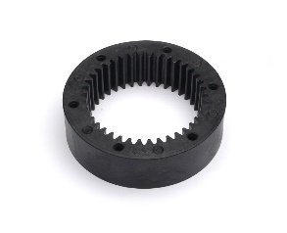
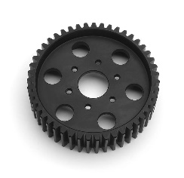
Literaturverzeichnis GUI Programm
Bilder für die Grafische Oberfläche im Programm (Bilder von Zahnräder) zur Demonstration. (aus einer öffentlichen Quelle)
Innenzahnrad: https://www.vario-helicopter.biz/de/Zahnraeder/Innenzahnraeder/Innenzahnrad::36846.html
Zahnrad „Gradverzahnt“: https://www.vario-helicopter.biz/de/Zahnraeder/Zahnraeder-Modul-1-5/Zahnrad-17-mm-47-Zaehne::100833.html

Slide 7
Literaturverzeichnis Präsentation
Abb. 1: https://www.leonardocompany.com/o/adaptive-media/image/5157133/h_560/LDO_banner_software.jpg?t=1550744881800
Abb. 2: https://www.leonardocompany.com/o/adaptive-media/image/5157133/h_560/LDO_banner_software.jpg?t=1550744881800
Abb. 3: https://caso.com/wp-content/uploads/2019/12/Team-Photo-scaled.jpg

